Slide 1

Assemblée générale de l'association A3C Presqu’île du 24 avril 2021

Slide 2
Ordre du jour
Signature de la feuille de présence
Désignation du président et du secrétaire de séance
Rapport moral de l'association
Rapport des activités bénévoles
Élections et attribution des pouvoirs
Fonctionnement de l'association (adhésion, banque et budget, assurances, subventions)
Impression d'un panneau sur mesure représentant le logo de l'association à apposer à l'entrée de la maison
Création du site informatique
Débat sur les objectifs de l'association
Questions diverses.

Slide 3
Rapport moral de l'association 1/4
Rappel de l’objet statutaire et des valeurs de l’association :
L’A3C Presqu’île a pour objet de revisiter le concept culinaire
traditionnel en faisant évoluer l’art de la table.
Les objectifs principaux sont la préservation nutritionnelle des
aliments, le gain d’énergie et le bien-être de la personne.
Rapport de gestion de la trésorerie de l’association pour l’exercice
écoulé, la comptabilité est accessible en utilisant le lien ci-dessous :
https://docs.google.com/spreadsheets/d/10d_imVQO3wuhkOmISvOlTYg_WKYrIkH5ZQI5M3HZrBc/edit?ts=5e2c4408#gid=0l

Slide 4
Rapport moral de l'association 2/4
Mention chronologique ou thématique des projets aboutis et non aboutis :
  La demande de reconnaissance d’intérêt général (*)
  La demande de subvention permettant la prise en charge d’un étudiant de mesure physique pour une période de 11 semaines n’a pas abouti. Les différents fonds disponibles en région Pays de Loire ne sont pas éligibles à notre association. Un appel à projet serait peut-être mieux adapté.
  Organiser un repas pour 6 personnes → rencontres culinaires (*).
* : voir détails dans le rapport d’activités bénévoles

Slide 5
Rapport moral de l'association 3/4
Présentation détaillée des projets envisagés pour l’année suivante :
reconnaissance d’intérêt général : faire une nouvelle demande (*)
prise en charge d’un étudiant 2 mois sans gratification
continuer les rencontres culinaires
Mettre en place un appel à projet pour financer le développement du logiciel de communication entre les 2 objets connectés.
* : voir détails dans le rapport d’activités bénévoles

Slide 6
Rapport moral de l'association 4/4
Description des relations entretenues avec les pouvoirs
publics et les partenaires privés, le cas échéant : échange
de courrier avec l’administration en vue d’obtenir la reconnaissance d’intérêt général.

Slide 7
Rapport des activités bénévoles - Ressources bénévoles 1/7
Arnaud Leruste : reconnaissance d’intérêt général
Bruno Leruste : design, comptabilité
Catherine Gentric : relecture des textes
Joséphine Lambert : reconnaissance d’intérêt général
Lisa Alberti : protection du consommateur en ligne
Marie-Sarah : reconnaissance d’intérêt général
Matéo Periz : création du site informatique
Olivier Marais :
  Maître d’œuvre de l’atelier salon, participation à l’intégration du SCI, entretien et rénovation du parc informatique, modélisation des circuits imprimés.
Régis Leruste :
  Fonctionnement association
  Développement des matériels et des logiciels du SCI.

Slide 8
Rapport des activités bénévoles : Reconnaissance d’intérêt général 2/7
Objectif : signature des reçus fiscaux dans le cadre du mécénat de compétences
Chronologie de la demande :
  24/07/2020 envoi de la demande
  17/08/2020 demande de renseignements complémentaires
  19/10/2020 réponse A3CP
  09/02/2021 réponse Administration
Synthèse de la réponse : A3CP, bien qu’étant d’intérêt général, ne satisfait pas à l’ensemble des conditions, en particulier le caractère de son activité principale (prototypage) ne se rattache à aucun des caractères énumérés par le CGI : philanthropique, éducatif, scientifique, social, humanitaire, sportif, familial, culturel ou concourant à la mise en œuvre du patrimoine artistique, à la défense de l’environnement naturel ou à la diffusion de la culture, de la langue et des connaissances scientifiques.
3 conditions :
l’association n’exerce pas d’activités lucratives,
sa gestion est désintéressée et elle ne fonctionne pas au profit
d’un nombre restreint de personnes.

Slide 9
Rapport des activités bénévoles : Création du site Web 3/7
Voir planche ci-dessous.

Slide 10
Rapport des activités bénévoles : La protection du consommateur en ligne 4/7
Contexte : remplacement de la batterie de l’onduleur nécessaire à l’échéance des 4 ans
Difficulté pour démonter la batterie
Dialogue infructueux avec le fournisseur qui indique assurer le service après vente durant la période de garantie mais pas au-delà
Système D, Olivier remplace la batterie
Lisa Albertie rédige un article sur la protection du consommateur
Conclusion : le service après-vente devient une prestation en voie de disparition.

Slide 11
Rapport des activités bénévoles : Les rencontres culinaires 5/7
Les rencontres culinaires se sont déroulées principalement sous la forme de :
  4 repas
  7 apéros dégustation
19 recettes ont été créées et publiées sur fablabo, elles font chacune l’objet d’un recueil des appréciations des participants
La liste est donnée par le tableau ci-dessous :

Slide 12
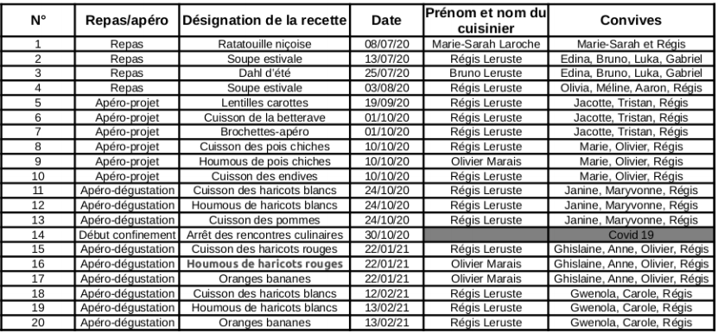
Rapport des activités bénévoles : Les rencontres culinaires 6/7

Slide 13
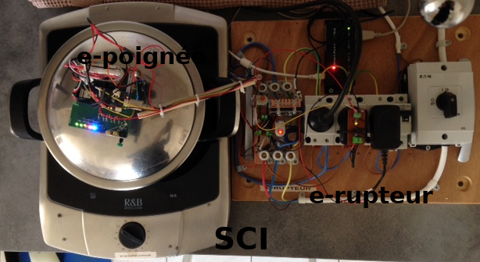
Rapport des activités bénévoles : Le SCI 7/7

Slide 14
Élections et attribution des pouvoirs
Composition actuelle du bureau :
Président : Régis Leruste
Secrétaire : Arnaud Leruste
Trésorier : Bruno Leruste
Vote

Slide 15
Fonctionnement de l'association : Helloasso 1/6
« La solution gratuite des associations et des clubs pour recevoir des paiements sur Internet »
Créer une campagne d’adhésion :
  Chaque membre peut effectuer :
    Le versemement de sa cotisation par carte bancaire
    L’enregistrement de ses coordonnées.
Vote

Slide 16
Fonctionnement de l'association : Adhésion 2/6
Différencier 2 catégories de membres :
  Membre cotisant
  Membre sympathisant
Remarques et commentaires sur le formulaire d’adhésion https://github.com/AIREL46/SCAO/blob/master/association/fonctionnement/adhesion.pdf
Débat sur le(s) montant(s) annuel(s) des adhésions
Le formulaire est complété par chaque adhérent puis envoyé par courrier postal avec le chèque joint à Régis Leruste 1 rue du Languernais 44350 St Molf.
La cotisation peut également être payée par virement bancaire.

Slide 17
Fonctionnement de l'association 3/6
Banque et Assurances - Responsabilité Civile (RC)
Banque :
  Le crédit agricole de Guérande, le compte et la mise à disposition du chéquier sont gratuites
  Le paiement de la cotisation peut se faire par virement.
Assurance :
  MAIF : RC 120€/an

Slide 18
Fonctionnement de l'association : Budget 4/6
Le budget résulte du montant des cotisations, des dons et subventions éventuelles ainsi que des frais de banque, d’assurance et divers.

Slide 19
Fonctionnement de l'association Budget prévisionnel 5/6
Désignation | Rentrée | Dépense
Solde du compte CA au 20/04/21 | 114,29 €
Estimation versement des cotisations | 240,00 €
Assurance à payer en janvier 2022 |  | 125,00 €
Logo porte d’entrée |  | 73,56 €
Hébergement site et nom de domaine |  | 36,00 €
Totaux : | 354,29 € | 198,56 €

Slide 20
Fonctionnement de l'association 6/6
Subventions :
- Des fonds européens dits « structurels » existent. L’attribution de ces subventions est sollicitée auprès du conseil régional (voir article Ouest France du 15 mai 2019)
- Un appel à projet est envisageable pour financer le logiciel de communication entre la e-poignée et le e-rupteur.

Slide 21
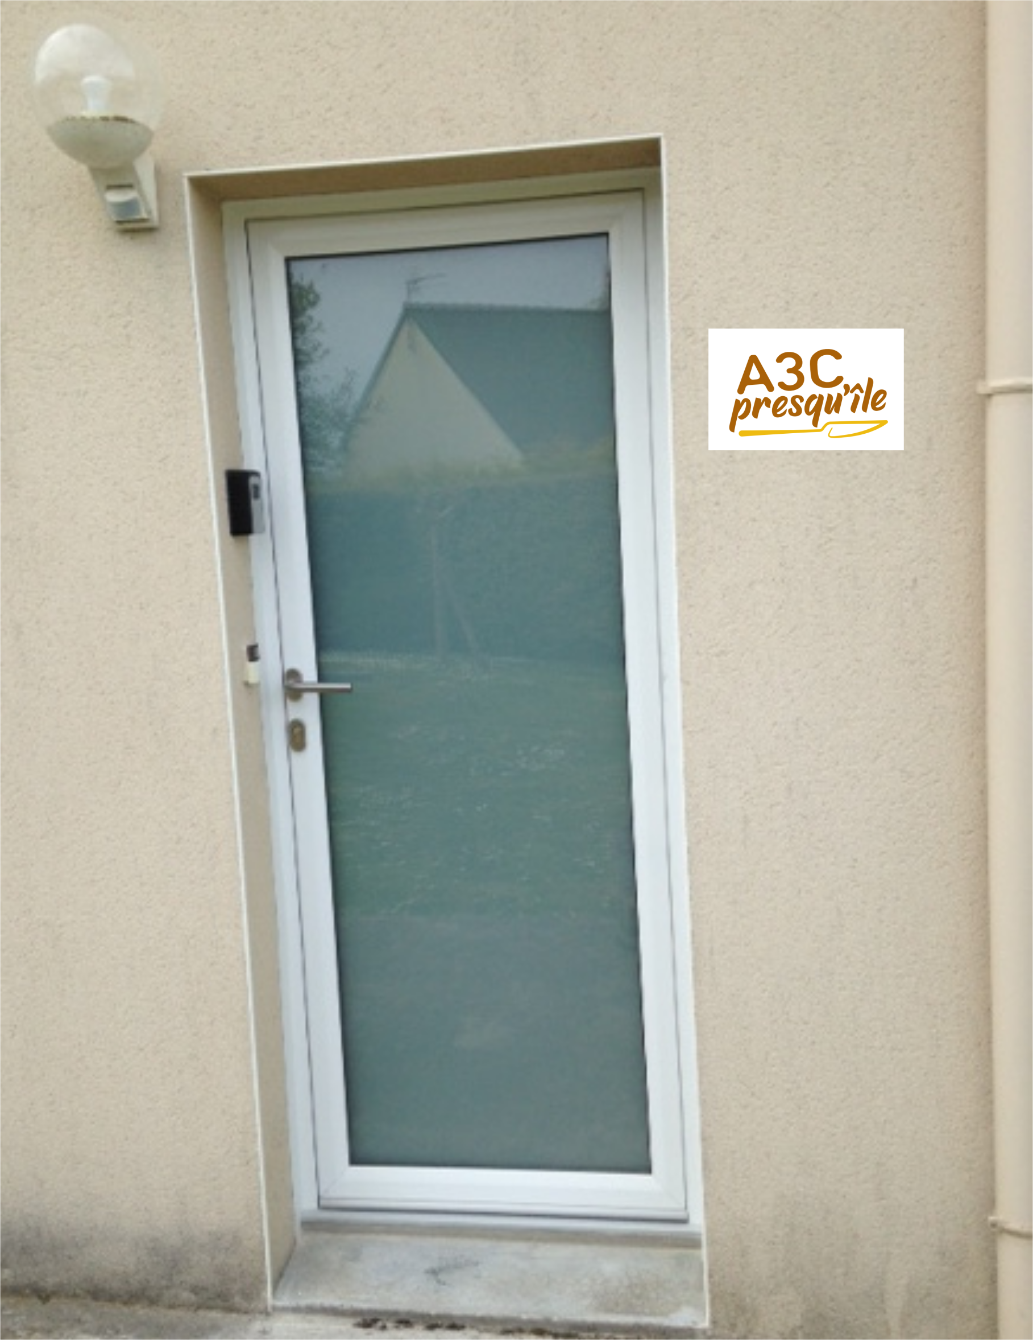
Impression d'un panneau sur mesure dédié à la porte d’entrèe
Devis Copy top N° 34073 :
Impression couleur du logo A3C Presqu’île
Dimensions : 21 X 21 cm
Matière : PVC 3 mm
Conditionnement et protection
Livraison incluse
Coût TTC : 73,56 €
Vote

Slide 22
Création du site Internet
Objectifs :
  présentation de l’association
  Interagir (contact)
Formats des données HTML5 et CSS
Présentation par Matéo Périz
Coût annuel de l’hébergeur et du nom de domaine, devis Ionos : 36€ la première année, 53€ les années suivantes (devis OVH : 43 et 48€)
Choix du nom de domaine et de l’extension, exemple : a3cp.org
Maintenance : Régis pour les modifications et Matéo pour les évolutions.
Vote

Slide 23
Débat sur les objectifs de l'association - Questions diverses
Débat sur les objectifs de l'association :
Attentes et suggestions des membres de l’association
Questions diverses :
A l'issue de l'AG, Bruno Leruste présente son site Web.

